Slide 1
Exploreren
Presentatie ‘Exploreren’
APC onderwijs HOVUmc 2019-08

Slide 2

Presentatie
Consultmodel Silverman
MAAS Globaal & Exploreren
Exploreren gedurende het consult
Exploreren met LSD
Oefenen
Leerdoelen

Slide 3
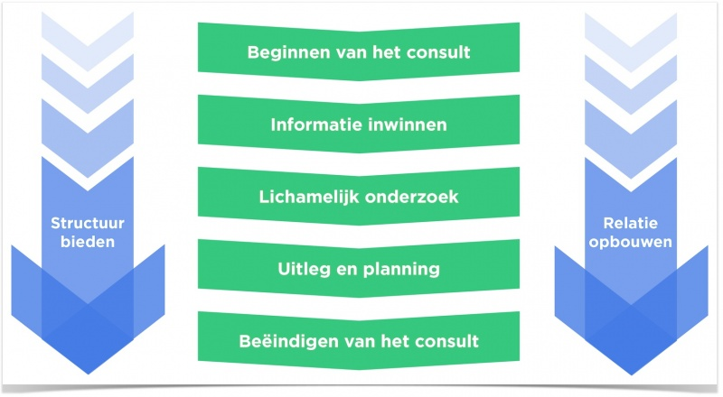
Consultmodel Silverman
Notes:
Overleg met de groep: in welke fasen van het consult exploreer je vooral.
Doel: laat ze al pratend ontdekken dat exploreren niet alleen bij het informatie inwinnen (‘hulpvraag’) belangrijk is, maar zeker ook bij ‘uitleg en planning’ en bij de afsluiting.
In feite gaat het om een onderzoekende houding: wat is mijn idee als dokter, waar is de patiënt in begrip en bereidheid (bijv. om advies uit te voeren).

Slide 4
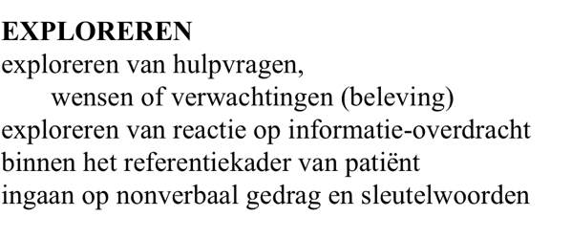
MAAS Globaal
Notes:
Exploreren is dus een consultvaardigheid die vooral toegepast wordt bij de intake , en ook bij de fase ‘diagnose, beleid en advies’.
Wat is dat precies, exploreren?
Laat aios hierover kort buzzen, samen of in de groep. Benoem daarbij wat het is (een manier om te achterhalen waar je gesprekspartner is wat betreft zaken als begrip, acceptatie, emotionele verwerking etc.).
Onderscheid dat van de procesvaardigheid: hoe je het doet (LSD, zie later).
Pitfalls bij de basis consultvoeringstoets:
exploreren wel bij intake, niet in beleidsfase
Niet ingaan op nonverbaal gedrag/sleutelwoorden (cues, zie ook OWP ‘emoties’)
Wel exploreren op begrip van de patiënt maar niet op zaken als ‘beleving’ (van een klacht) of ‘uitvoerbaarheid’ (van een advies)
Doorvragen op het eigen spoor van de dokter, en niet binnen het referentiekader van de patiënt.

Slide 5
Exploreren gedurende het consult
Informatie inwinnen en hulpvraag verhelderen: ICE
Uitleg, planning en advies (informatie-overdracht): frisbee-techniek
Notes:
Zie bijbehorende onderwijsprogramma’s die ingaan op de precieze manier waarop deze vaardigheden worden ingezet.
OWP hulpvraag, voor de ICE methodiek.
OWP informatie overdracht, voor de ‘frisbee’ methodiek.
OWP ‘diagnose, beleid en advies’ voor de inbedding van ‘frisbee’ in deze fase.

Slide 6
Exploreren met LSD
Luisteren
Samenvatten
Doorvragen
Notes:
Handboek ‘effectief communiceren in de huisartsenpraktijk’ NHG hfdst 2.1 bl 35
Luisteren, zie ook het OWP over ‘empathie’. Behalve ‘hmm’ geen interrupties toestaan.
Samenvatten van de inhoud, maar zo mogelijk ook van opvattingen of emoties bij de gesprekspartner.
Doorvragen binnen het referentiekader van de gesprekspartner, bijvoorbeeld: ‘je vertelde net dat je zo geniet van pianospelen, wat brengt het jou?’
(doorvragen buiten dit kader is bijvoorbeeld: ‘je vertelde net dat je zo geniet van pianospelen, wat zijn je andere hobbies?’)

Slide 7
Exploreren met LSD: oefening
Uitlegger
Luisteraar (volgens LSD)
Observator
Notes:
LSD is een vaardigheid die een actieve inzet vraagt, zeker van minder ervaren dokters.
Laat verteller aan het woord over iets waar zij/zij nu erg mee bezig is, prive/werk etc. maakt niet uit.
Probeer op goede momenten samen te vatten: als er een kleine pauze is, als een belangrijk onderdeel is afgesloten.
Of als het te lang duurt: onderbreek even met de aankondiging ‘ik ga even checken of ik het goed gehoord heb’ en vat samen.
Stel na de samenvatting een doorvraag.
Nabespreking: observator checkt of de techniek is gevolgd en wat opviel. Spreker vertelt hoe het samenvatten van invloed was op het vertellen (stimulerend, afleidend?), dokter vertelt wat goed ging, wat lastig was.
Oefening 5 minuten spreken, steeds gevolgd door 5 minuten nabespreken. Daarna rolwisseling, dus 30 minuten (of zonder observator 20 minuten in 2 tallen)

Slide 8
Afsluiting
Eigen ontwikkelpunt over ‘exploreren’
Waar zou je aandacht aan willen besteden, wat wil je oefenen?
Wat is daarbij je doel? Wat levert het je op?
Hoe wil je dat concreet gaan aanpakken?
Notes:
Afsluiting van de presentatie:
- Ieder formuleert een ontwikkelpunt. Zo concreet mogelijk.
Afhankelijk van de tijd en de groep kan er voor gekozen worden om enkele of alle aios hun ontwikkelpunt beknopt in de groep te delen.
NB: het is belangrijk dat de aios enkele weken achtereen oefent met hetzelfde persoonlijke aandachtspunt, om de vaardigheid ook echt te kunnen ontwikelen (Giroldi 2016). Dus niet elke dag een ander aandachtspunt tijdens het spreekuur, maar bijvoorbeeld drie weken lang oefenen met het verzamelen van agendapunten van patiënt en die dan agenderen voor het consult. Daar ook de leergesprekken met hao op afstemmen.

Slide 9
©️ APC-Werkgroep, augustus 2019
Deze powerpoint-presentatie wordt aangeboden door de werkgroep Arts-Patiëntcommunicatie (APC) van het HOVUmc.
De presentatie is als onderwijs-bouwsteen op de HOVUmc-wiki te vinden. In het Werkboek ‘Arts-patiëntcommunicatie (APC)-onderwijs over basis gespreksvaardigheden in de aanloop naar de Basis Consultvoeringstoets (BCT)’ zijn verschillende onderwijsprogramma’s uitgewerkt; deze presentatie is daar een onderdeel van.
Vragen, suggesties en feedback zijn welkom; neem daarvoor contact op met APC-leerlijnhouder Gert Roos (g.roos@amsterdamumc.nl).
Notes:
De werkgroep is erg benieuwd naar ervaringen met de (september 2019) nieuwe onderwijsprogramma’s.
Feedback wordt dus erg op prijs gesteld!

